Slide 1

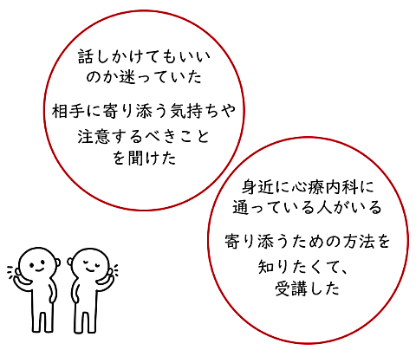

高齢者いきいき活動ポイント事業対象
心のサポーター
養成研修
誰もがこころの不調を経験する時代。
そのサインに気づける周りの人や、
こころの応急手当のできる人を
増やしていくことがとても大切です。
身近な人のSOSを見逃がしたくない、
小さくても、何か自分にできることをしたい。
心のサポーター養成研修は、
そんなあなたのための２時間です。
心のサポーター（ここサポ）といっても
むずかしい資格や専門知識は要りません。
～こころの病気について学ぶ～
手をとめて、相手の方へ体を向ける。
そんな、ちょっとしたコツを
聞きにきませんか。
日時：令和８年10月23日（金）13:30～15:30（受付13:00～）
方法：対面方式
会場：広島市東区総合福祉センター ３階 大会議室
（広島市東区東蟹屋町９番34号）
対象：こころの病気について学びたい方
こころの病気を持つ方の支援に関心がある方
講師： 原田 葉子 氏（心のサポーター指導者）
受講者には認定証を交付します。ただし、15分以上の遅刻及び15分以上の退席をされた方には、認定証を交付することができませんのでご了承ください。
申込・問合せ先
東区地域支えあい課 電話 082-568-7735
東区社会福祉協議会 電話 082-263-8443
ここサポ ホームページ
https://cocosapo.mhlw.go.jp/

